Slide 1
Database design E-R Diagram
030523315 – Web Programming and Web Database
Asst. Prof. Dr. Choopan Rattanapoka

Slide 2
ระบบฐานข้อมูล
ระบบฐานข้อมูล (Database)
เป็นระบบที่ถูกออกแบบมาเพื่อเก็บข้อมูล มีความสะดวกในการค้นหาข้อมูล
มีการป้องกันความปลอดภัยของข้อมูล
สามารถรองรับการทำงานของผู้ใช้หลายคนได้ในเวลาเดียวกัน
DBMS (Database Management System)
เป็นชุดของโปรแกรมที่ใช้ในการเข้าถึงและจัดการข้อมูลในระบบฐานข้อมูล
เป้าหมายสำคัญของ DBMS คือ การใช้ผู้ใช้มีความสะดวกสบาย ในการค้นหาและจัดเก็บข้อมูล อย่างมีประสิทธิภาพ
ตัวอย่างของ DBMS : MySQL, Oracle, Microsoft SQL

Slide 3
Entity-Relationship Model
เรียกสั้นว่า E-R model
E-R model คือ แบบจำลองที่ใช้อธิบายโครงสร้างของฐานข้อมูลซึ่งเขียนออกมาในลักษณะของรูปภาพ การอธิบายโครงสร้างและความสัมพันธ์ของข้อมูล (Relationship)
E-R model จะประกอบด้วย 3 องค์ประกอบ ได้แก่
Entity sets
Relationship sets
Attributes

Slide 4
Entity-Relationship Model
bankname
address
Balance
firstname
SSN
Acct-No
money
lastname
Customer
1
has
N
Account
ความสัมพันธ์ระหว่างบุคคลกับบัญชีธนาคาร

Slide 5
Entity
Entity คือ สิ่งของ หรือวัตถุ ที่สามารถแยกออกจากสิ่งของหรือวัตถุอื่นๆ ได้
เช่น คนหนึ่งคน ถือว่าเป็น entity ถ้ามีคุณลักษณะที่สามารถแยกออกจากคนอื่นได้
Entity จะประกอบไปด้วย set ของ attributes
ค่าใน set ของ attribute บางค่าอาจจะไม่ซ้ำกัน (unique) ซึ่งจะเหมาะในการใช้เพื่อ ระบุ entity
กราฟิกที่ใช้แสดง Entity คือ สี่เหลี่ยมพื้นผ้า
Student

Slide 6
Entity
ตัวอย่าง
นักศึกษาใน มจพ. เป็น entity ที่อาจมี attribute คือ
ชื่อ
นามสกุล
ที่อยู่
รหัสนักศึกษา ← Unique
Attribute คือ คุณลักษณะที่อธิบายถึง Entity หนึ่งๆ
กราฟิกที่ใช้แสดง Attribute คือ วงรีโดยมีเส้นเชื่อมโยงกับ Entity
address
lastname
id_std
firstname
Student

Slide 7
Entity Sets
Entity set คือ set ที่รวม entity ที่มี attribute เหมือนกัน เช่น
Entity ของ นักศึกษา มจพ ที่มี attribute คือ
ชื่อ
นามสกุล
ที่อยู่
รหัสนักศึกษา
ดังนั้น Entity set ของ นักศึกษา มจพ เช่น
Entity 1
สมชาย
นามกุล
กรุงเทพ
5903051558709
Entity
Set
Entity 2
สมหญิง
กุลสตรี
นนทบุรี
5903051687815

Slide 8
Relationship
Relationship คือ ความสัมพันธ์ระหว่าง Entity เช่น
Entity บุคคลมี attribute คือ
รหัสบัตรประชาชน
ชื่อ
นามสกุล
ที่อยู่
Entity บัญชีธนาคาร มี attribute คือ
เลขที่บัญชี
ชื่อธนาคาร
สาขาธนาคาร
จำนวนเงิน
ถ้าบุคคลเช่น X มีบัญชีธนาคาร 1 บัญชี ก็ถือว่า Entity ของบุคคล มีความสัมพันธ์กันกับ Entity บัญชีธนาคาร

Slide 9
Relationship sets
กราฟิกที่ใช้แสดง Relationship Set คือ รูปข้าวหลามตัด โดยมีเส้นเชื่อมโยงกับกลุ่มของ Entities
โดยที่การตั้งชื่อ Relationship ให้ตั้งชื่อในลักษณะที่อ่านได้จาก ซ้ายไปขวา หรือ จากบนลงล่าง
has
Customer
Account
Member-of
Student
Faculty

Slide 10
ตัวอย่างความสัมพันธ์
Entity set : บุคคล
รหัสบัตรประชาชน | ชื่อ | นามสกุล | ที่อยู่
315455487821 | ไก่ | ตัวอ้วน | กรุงเทพ
358974568120 | ไข่ | เป็ดน้อย | ราชบุรี
345789651782 | คน | ไม่มี | ขอนแก่น
Entity set : บัญชีธนาคาร
เลขที่บัญชี | ชื่อธนาคาร | สาขาธนาคาร | จำนวนเงิน
57890 | กรุงเทพ | มจพ | 1500.00
11247 | กรุงไทย | บางกรวย | 53100.50
98652 | กรุงไทย | รัตนาธิเบศร์ | 20000.00
74603 | กสิกรไทย | West Gate | 95000.00

Slide 11
Mapping cardinalities
ความสัมพันธ์ระหว่าง Entity set สามารถมีการ mapping ได้อย่างใด อย่างหนึ่งตามนี้เท่านั้น
One to one (รหัสบัตรประชาชน → ชื่อบุคคล)
One to many (บุคคล → รถยนต์)
Many to one (อาจารย์ → คณะ)
Many to Many (บุคคล → บัญชีธนาคาร)

Slide 12
Keys
Superkey (ซูเปอร์คีย์)
Candidate Key (คีย์คู่แข่ง)
Primary Key (คีย์หลัก)
หลักการของ Key คือ ช่วยให้สามารถแยกแยะความต่างกัน ของแต่ละ entity และ relationship ใน set

Slide 13
Keys : Superkey
Superkey เป็น set ของ 1 attribute หรือ หลาย attributes ที่รวมกันแล้วสามารถทำให้แยกแยะความแตกต่างของแต่ละ entity ใน entity set ได้
ตัวอย่าง Entity ของ บุคคล ประกอบด้วย attribute
ชื่อ (fname)
นามสกุล (lname)
รหัสบัตรประชาชน (id)
Superkey คือ
{id}, {id, fname}, {id, lname}, {id, fname, lname}
{fname}, {lname}, {fname, lname} [ไม่ใช่ superkey]
Superkey หมายถึง แอทริบิวต์หรือกลุ่มของแอทริบิวต์ที่สามารถระบุ
ความเป็นเอกลักษณ์ของแต่ละแถวเพื่อให้แตกต่างกันในตารางได้

Slide 14
Keys: Candidate Keys
Candidate keys คือ superkey ที่มีขนาดเล็ก (ไม่รวม superset) ที่สามารถแยกความต่างของแต่ละ entity ออกจาก entity set ได้
เช่น Entity ของ นศ
รหัสบัตรประชาชน (id)
รหัสนักศึกษา (student_id)
ชื่อ (fname)
นามสกุล (lname)
Candidate keys คือ {student_id} และ {id}
Candidate keys หมายถึง ซูเปอร์คีย์ที่มีขนาดเล็กที่สุด ที่ไม่มีแอทริบิวต์อื่นเป็นเซตย่อย มาร่วมกันเพื่อให้เกิดเป็นเอกลักษณ์ในตารางนั้นๆ

Slide 15
Primary key และ Relationship sets
Primary key
Candidate Key ที่ถูกเลือกให้เป็นตัวที่ใช้ในการระบุ Entity
Relationship sets
เป็น set ที่เกิดจากการ union กันระหว่าง primary key ของ entity ที่มีความสัมพันธ์กัน รวมถึง attribute เพิ่มเติมถ้ามี
primary_key(E1) U primary_key(E2) U … U {a1, a2,.., aN}

Slide 16
Example : Relationship sets
Entity set : บุคคล
รหัสบัตรประชาชน | ชื่อ | นามสกุล | ที่อยู่
315455487821 | ไก่ | ตัวอ้วน | กรุงเทพ
358974568120 | ไข่ | เป็ดน้อย | ราชบุรี
345789651782 | คน | ไม่มี | ขอนแก่น
เจ้าของ
รหัสบัตรประชาชน | เลขที่บัญชี
315455487821 | 57890
315455487821 | 11247
358974568120 | 98652
345789651782 | 98652
345789651782 | 74603
Entity set : บัญชีธนาคาร
เลขที่บัญชี | ชื่อธนาคาร | สาขาธนาคาร | จำนวนเงิน
57890 | กรุงเทพ | มจพ | 1500.00
11247 | กรุงไทย | บางกรวย | 53100.50
98652 | กรุงไทย | รัตนาธิเบศร์ | 20000.00
74603 | กสิกรไทย | West Gate | 95000.00

Slide 17
Exercise 1
กำหนด
Entity ของ บุคคล มี attribute คือ
รหัสบัตรประชาชน (id)
ชื่อ (fname)
นามสกุล (lname)
ที่อยู่ (address)
เบอร์โทรศัพท์มือถือ (mobile)
Entity ของ รถ มี attribute คือ
ทะเบียนรถ (lnumber)
ทะเบียนตัวถังรถ (cnumber)
ยี่ห้อรถ (brand)
สีรถ (color)
จงหา Candidate keys ของ Entity บุคคลและ Entity รถ
จงหา Relationship set ระหว่างบุคคลและรถ พร้อมทั้งมีข้อมูลจำนวนปีที่เป็นเจ้าของรถ

Slide 18
Strong Entity และ Weak Entity
Weak entity sets คือ entity sets ที่ไม่มี attribute เพียงพอในการสร้าง primary key
Strong Entity sets คือ entity sets ที่มี primary
ตัวอย่าง :
Entity อาคารเรียนใน มจพ มี attribute คือ
รหัสตึกเรียน
คณะ
ที่ตั้ง
Entity ห้องเรียนใน มจพ มี attribute คือ
หมายเลขห้อง
จำนวนโต๊ะเรียน
ชั้นที่ตั้ง
ทั้ง 2 Entity ข้างบน เป็น Strong entity หรือ Weak entity ถ้าเป็น Strong entity จะระบุ primary key

Slide 19
E-R diagram (Chen’s Notation) [1]
Strong entity
Attribute
Weak entity
Multivalued
Attribute
Derived Attribute
Relationship
Link

Slide 20
E-R diagram (Chen’s Notation) [2]
One-to-one
One-to-many
Many-to-one
Many-to-many

Slide 21
ตัวอย่างที่ 1 (1)
Entity ของ บุคคล (Person) ที่มี attributes คือ
รหัสบัตรประชาชน (id)
ชื่อ (fname)
นามสกุล (lname)
ที่อยู่ (address)
เบอร์โทรศัพท์มือถือ (mobile)
สามารถเขียน Database schema ได้ :
Person(id, fname, lname, address, mobile)
fname
lname
id
Person
address
mobile

Slide 22
ตัวอย่างที่ 1 (2)
Entity ของ รถ (Car) ที่มี attributes คือ
ทะเบียนรถ (lnumber)
ทะเบียนตัวถังรถ (cnumber)
ยี่ห้อรถ (brand)
สีรถ (color)
สามารถเขียน Database schema ได้ :
Car(lnumber, cnumber, brand, color)
lnumber
cnumber
Car
brand
color

Slide 23
ตัวอย่างที่ 1 (3)
fname
lname
lnumber
cnumber
id
1
Own
N
Person
Car
address
mobile
brand
color

Slide 24
ตัวอย่างที่ 1: การสร้างตาราง
Strong Entity แต่ละ Strong Entity จะเป็น 1 ตาราง
ความสัมพันธ์ระหว่าง Strong Entity จะนำ primary key มาใช้ในการสร้างตาราง
fname
lname
lnumber
cnumber
id
Person
1
Own
N
Car
address
mobile
brand
color
Person
Car
id | fname | lname | address | mobile
lnumber | cnumber | brand | color
Own
id | lnumber
Person(id, fname, lname, address, mobile)
Car(lnumber, cnumber, brand, color)
Own(id, lnumber)

Slide 25
ตัวอย่างที่ 2 (1)
Entity อาคารเรียนใน มจพ มี attribute คือ
รหัสตึกเรียน
คณะ
ที่ตั้ง
Entity ห้องเรียนใน มจพ มี attribute คือ
หมายเลขห้อง
จำนวนโต๊ะเรียน
ชั้นที่ตั้ง
รหัสตึกเรียน
คณะ
ที่ตั้ง
อาคารเรียน
หมายเลขห้อง
จำนวนโต๊ะเรียน
ชั้นที่ตั้ง
ห้องเรียน

Slide 26
ตัวอย่างที่ 2 (2)
รหัสตึกเรียน
คณะ
ที่ตั้ง
อาคารเรียน
1
หมายเลขห้อง
จำนวนโต๊ะเรียน
ชั้นที่ตั้ง
อาคารห้อง
N
ห้องเรียน

Slide 27
ตัวอย่างที่ 2: การสร้างตาราง
Weak Entity จะใช้ primary key ของ Strong Entity เป็น key ร่วม
Weak Relationship ไม่ต้องสร้างตาราง
รหัสตึกเรียน
คณะ
ที่ตั้ง
อาคารเรียน
1
หมายเลขห้อง
จำนวนโต๊ะเรียน
ชั้นที่ตั้ง
อาคารห้อง
N
ห้องเรียน
อาคารเรียน
ห้องเรียน
รหัสตึกเรียน | คณะ | ที่ตั้ง
รหัสตึกเรียน | หมายเลขห้อง | จำนวนโต๊ะเรียน | ชั้นที่ตั้ง
อาคารเรียน (รหัสตึกเรียน, คณะ, ที่ตั้ง)
ห้องเรียน(รหัสตึกเรียน, หมายเลขห้อง, จำนวนโต๊ะเรียน, ชั้นที่ตั้ง)

Slide 28
การเขียน database schema ให้ดีขึ้น
จากกฎปกติ
1 entity = 1 ตาราง
1 strong relation = 1 ตาราง
แต่ถ้าเป็นความสัมพันธ์แบบ one-to-many สามารถลดรูปแบบของ database schema ได้ตัวอย่างเช่น
รถแต่ละคันจะมีเจ้าของแค่คนเดียวเท่านั้น จึงจะประหยัดพื้นที่ฐานข้อมูลมากกว่า ถ้านำ primary key ของ Person (id) ไปเก็บไว้ยังแต่ละ record ของ Car เลย โดยไม่ต้องมีตาราง Own
Person(id, fname, lname, address, mobile)
Car(lnumber, cnumber, brand, color, Person.id)
fname
lname
lnumber
cnumber
id
Person
1
Own
N
Car
address
mobile
brand
color

Slide 29
งานครั้งที่ 7
แบ่งกลุ่มละ 5 คน ช่วยกันออกแบบ ฐานข้อมูลให้กับ Webboard KakKak
ให้คำนึงถึง ผู้ใช้มี 2 สิทธิ คือ member และ admin
กระทู้มี 2 หมวดหมู่ คือ เรื่องทั่วไป และเรื่องเรียน
กระทู้ควรจะเก็บข้อมูลของคนสร้าง ชื่อกระทู้ เนื้อหากระทู้ วันที่ที่สร้าง
ภายในแต่ละกระทู้ สามารถมีผู้ใช้อื่นมาตอบต่อกันไปได้เรื่อยๆ

Slide 30
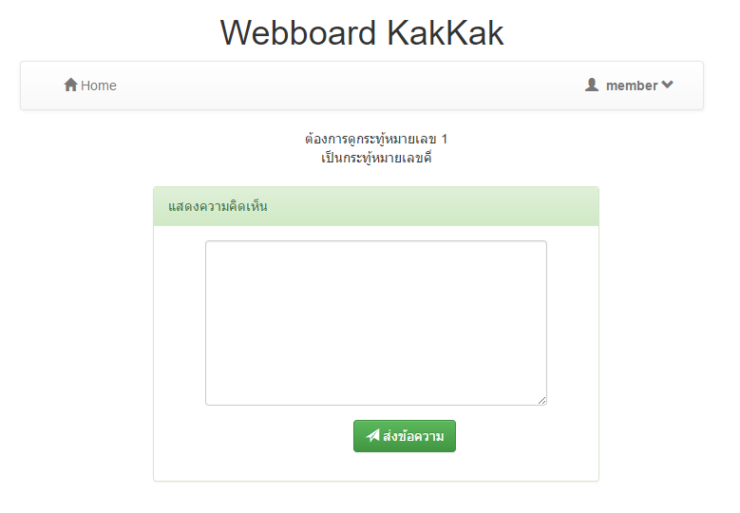
งานหาเวลาว่างทำ (1)
post.php

Slide 31
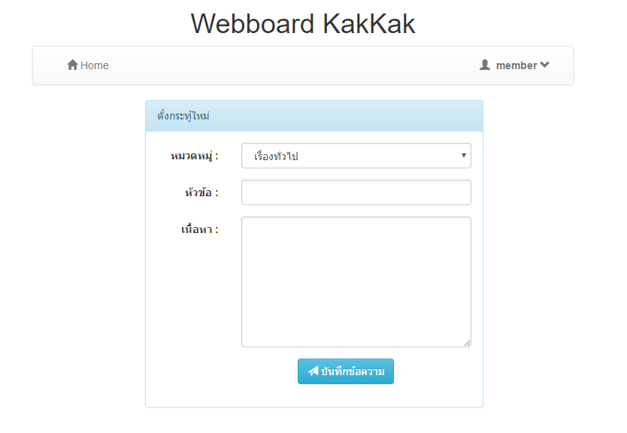
งานหาเวลาว่างทำ (2)
newpost.php

